Slide 1

基于AI的写作训练工具
指导教师：索剑
团队名称：计算文学
团队成员：林锭炜、郭晓明、黄坤涛

Slide 2
CONTENTS
1
产品核心价值
2
技术选型
3
数据

Slide 3
01
产品核心价值

Slide 4
产品核心价值
传统写作教学痛点
我们的解决方案
✗ 教师批改工作量大，反馈延迟
✗ 缺乏个性化训练方案
✗ 能力进步难以量化跟踪
✓ AI即时批改，秒级反馈
✓ 个性化渐进式训练计划
✓ 多维能力量化分析

Slide 5
关键业务功能
输入：学生作文文本
输出：多维评分+详细修改建议
算法：多模型NLP集成分析
训练计划生成
能力追踪分析
输入：学生能力档案、学习目标
输出：个性化渐进式训练方案
算法：基于能力的题目推荐算法和题目生成算法
AI智能批改
输入：历史批改数据
输出：能力趋势报告
算法：时间序列趋势分析

Slide 6
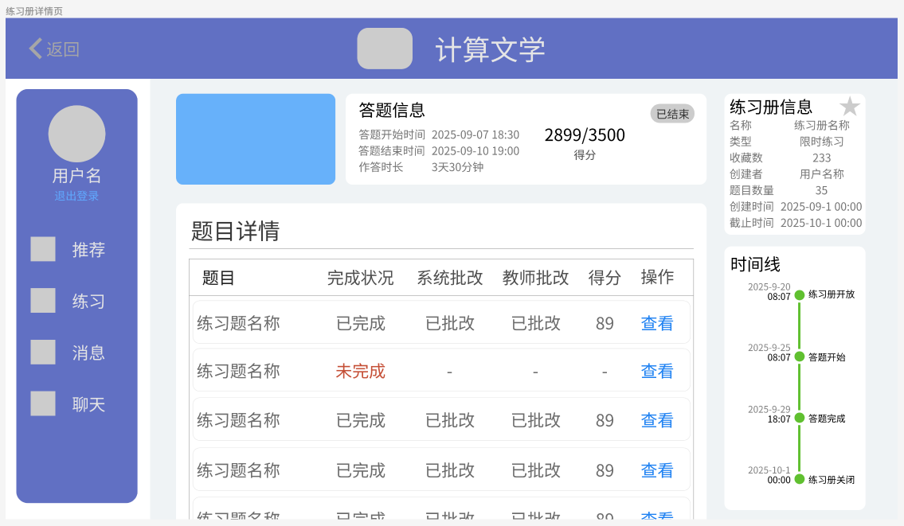
核心用户界面

Slide 7
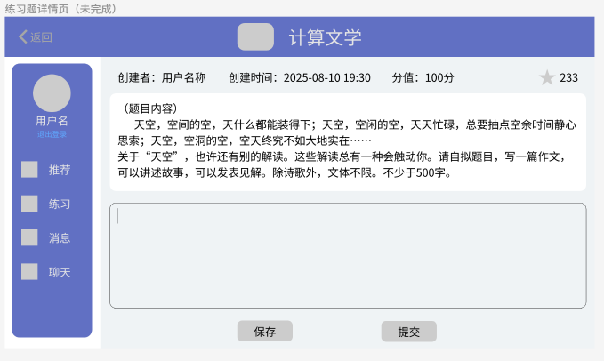
核心用户界面

Slide 8
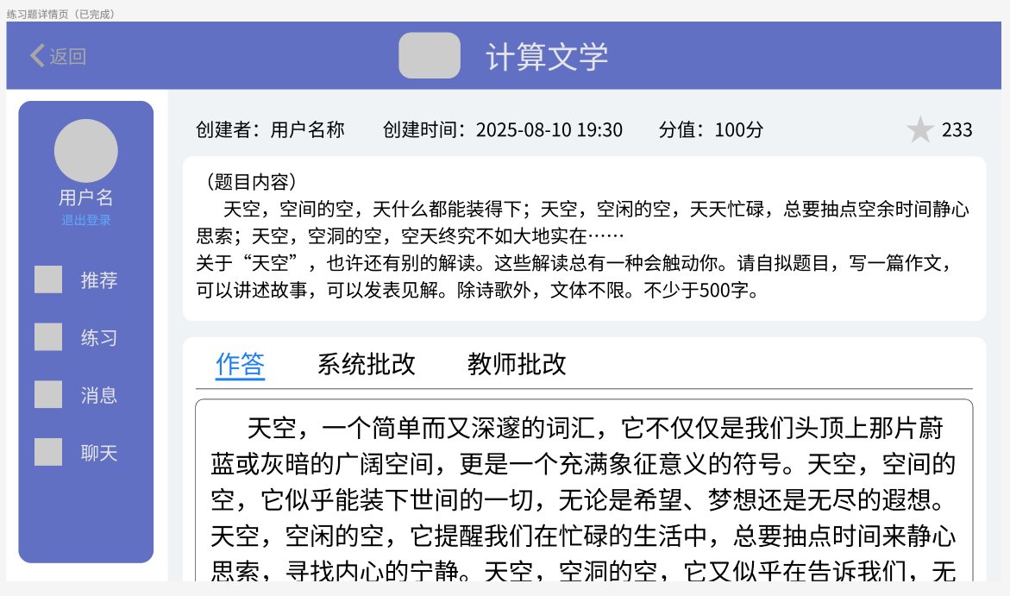
核心用户界面

Slide 9
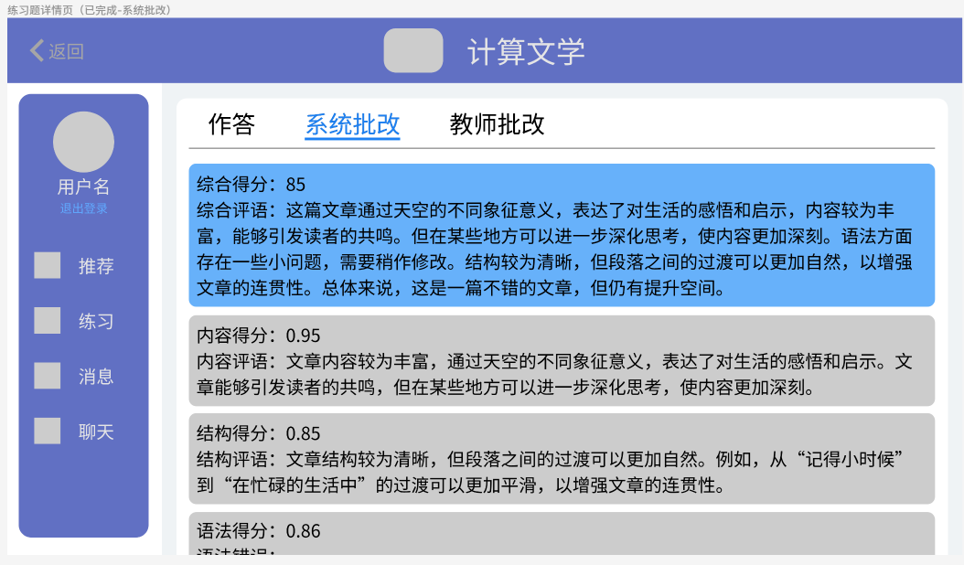
核心用户界面

Slide 10
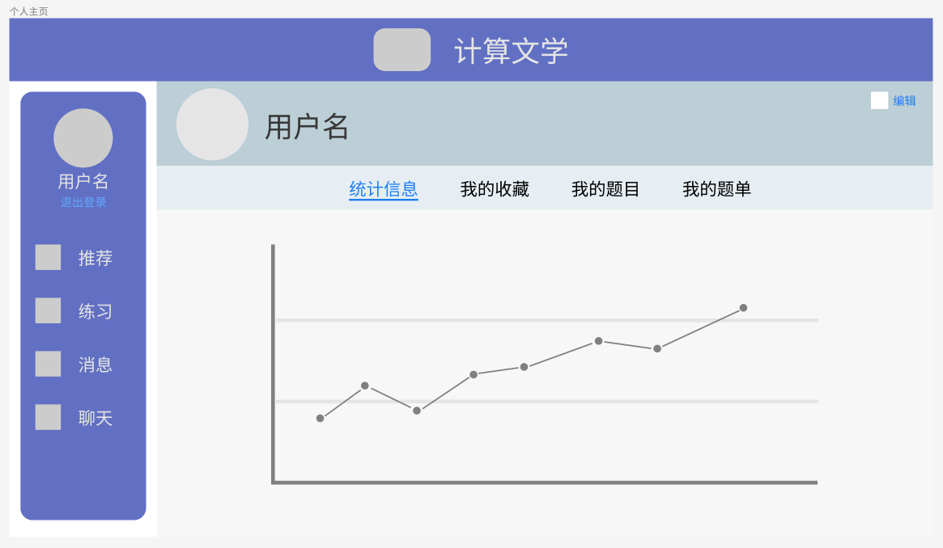
核心用户界面

Slide 11
02
技术选型

Slide 12
技术选型
类别 | 技术选型 | 选型理由
核心框架 | Vue 3 | 理由： 渐进式框架，学习曲线平缓，性能出色（Composition API）。生态系统成熟，非常适合快速构建功能丰富的单页应用（SPA）。
UI 框架 | Element Plus | 理由： 提供高质量、开箱即用的UI组件（如对话框、表单、表格），极大加快开发速度，保证界面统一和专业性。
构建工具 | Vite | 理由： Vue 3 的官方推荐，提供闪电般的冷启动和热更新速度，极大提升开发体验。
状态管理 | Pinia | 理由： Vue 3 的官方状态管理库，轻量、易用，完美支持 Vue 3 的组合式 API，比 Vuex 更简洁。

Slide 13
技术选型
类别 | 技术选型 | 选型理由
核心框架 | Java + Spring Boot | 理由： 行业标杆，稳定、成熟、生态庞大。Spring Boot 提供了强大的事务管理和业务逻辑处理能力，非常适合处理用户、课程、订单等核心业务。
数据访问 | JPA (Spring Data JPA) | 理由： 极大简化数据库操作，通过 ORM（对象关系映射）让开发者更专注于业务逻辑而非 SQL 语句。
构建工具 | Maven | 理由： 行业标准，用于管理 Java 项目的依赖和构建流程。

Slide 14
技术选型
类别 | 技术选型 | 选型理由
语言 | Python | 理由： AI 和数据科学的“事实标准”语言，拥有最丰富的库和社区支持。
API 服务 | FastAPI | 理由： 这是一个关键补充。您需要一种方式将 Python AI 能力暴露为 API。FastAPI 是一个高性能的 Python Web 框架，非常适合构建 AI 微服务。
LLM 应用开发框架 | LangChain | 理由： 抽象和简化了与 LLM 交互的复杂性。其 Chains 和 Agents 非常适合实现“定制训练计划”和“多步作文批改”等复杂逻辑。

Slide 15
技术选型
类别 | 技术选型 | 选型理由
关系型库 | MySQL 8.0 | 理由： 极其成熟、稳定、可靠。用于存储结构化数据，如：用户信息、训练计划、作文正文、批改结果、评分等。
向量数据库 | Milvus | 理由： 这是非常正确的选择！用于存储非结构化/半结构化数据的“向量嵌入”（Embeddings）。 核心用途： 1. 作文分析： 存储优秀范文的向量，通过“相似度搜索”为学生的作文匹配最合适的范文。 2. 能力分析： 存储学生过往作文的向量，分析其写作风格的演变。 3. RAG (检索增强生成)： 配合 LLM，从范文库中检索内容，辅助生成更“言之有物”的批改意见。

Slide 16
功能架构

Slide 17
03
数据

Slide 18
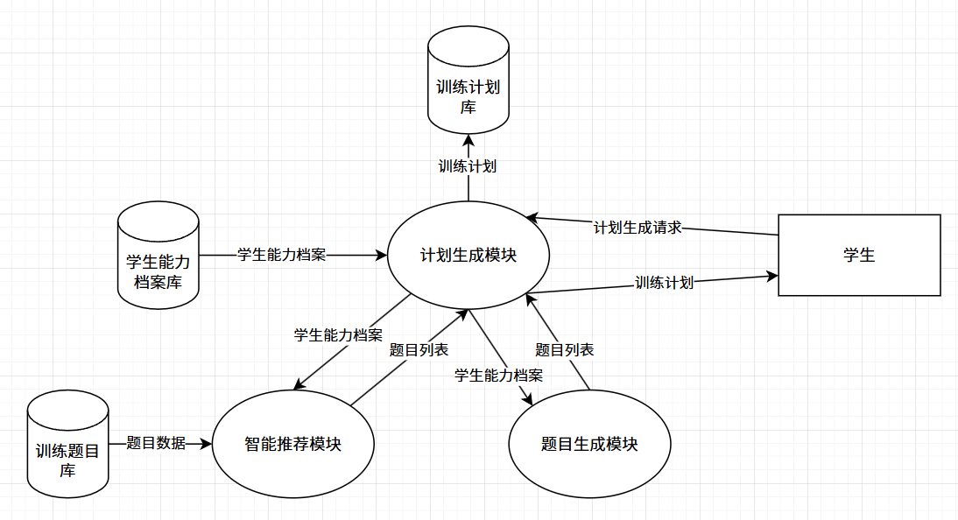
数据流图

Slide 19
数据项
数据项名称 | 别名 | 类型 | 格式 | 约束 | 定义
学生ID | 学生编号 | 字符串 | "STU" + 12位数字 | 唯一，非空 | 用于唯一标识系统内学生的编号
综合能力分 | 综合分 | 数值 | 两位小数 | 0到1之间 | 学生的写作能力综合评分
语法能力分 | 语法分 | 数值 | 两位小数 | 0到1之间 | 学生的写作能力语法项评分
结构能力分 | 结构分 | 数值 | 两位小数 | 0到1之间 | 学生的写作能力结构项评分
内容能力分 | 内容分 | 数值 | 两位小数 | 0到1之间 | 学生的写作能力内容项评分
题目ID | 题目编号 | 字符串 | 1到12位的数字字符串 | 唯一，非空 | 用于唯一标识系统内题目的编号
题目内容 | 题目 | 字符串 | 文本 | 非空 | 描述题目
题目列表ID | 题目列表编号、列表ID | 字符串 | 1到12位的数字字符串 | 唯一，非空 | 用于唯一标识系统内题目列表的编号
请求类型 | 请求 | 数值 | 0或1 | 非空 | 确定请求类型，0=新计划，1=调整计划
计划ID | 计划编号 | 字符串 | 1到12位的数字字符串 | 唯一，非空 | 用于唯一标识系统内训练计划的编号
特殊要求 | 特殊需求 | 字符串 | 文本 | 可空 | 对训练计划的特殊要求
评估时间 | 评估日期 | 日期时间 | YYYY-MM-DD HH:MM:SS | 非空 | 学生能力评估的时间
训练目标 | 目标 | 字符串 | 文本 | 非空 | 训练计划旨在达到的具体目标

Slide 20
数据结构
数据结构名称 | 简述 | 组成
能力值 | 储存各项能力的评分 | 综合能力分 + 语法能力分 + 结构能力分 + 内容能力分
学生能力档案 | 存储学生的能力信息 | 学生ID + 能力值 + 评估时间
题目数据 | 存储题目的基本信息 | 题目ID + 题目内容
题目列表 | 由多个题目数据组成 | 题目列表ID + {题目数据}
计划生成请求 | 请求生成新训练计划的数据 | 学生ID + 请求类型+ (特殊要求)
计划内容 | 训练计划的内容 | 题目列表ID + 训练目标
训练计划 | 为学生生成的个性化训练计划 | 计划ID + 学生ID + 计划内容

Slide 21
数据流
数据流名称 | 简述 | 来源 | 去向 | 数据结构
学生能力档案数据流 | 传输学生的能力信息以生成训练计划 | 学生能力档案库 | 计划生成模块 | 学生能力档案
题目数据流 | 根据学生能力档案检索到的可用题目 | 训练题目库 | 智能推荐模块 | 题目数据
题目列表数据流 | 提供生成的题目列表以构建训练计划 | 智能推荐模块、题目生成模块 | 计划生成模块 | 题目列表
计划生成请求数据流 | 发送计划生成请求以触发训练计划的生成 | 学生 | 计划生成模块 | 计划生成请求
训练计划数据流 | 发送生成的训练计划给学生和训练计划库 | 计划生成模块 | 训练计划库、学生 | 训练计划

Slide 22
数据储存
数据存储名称 | 简述 | 组成 | 访问方式 | 存储介质
学生能力档案库 | 存储学生的能力信息和评估记录 | 学生能力档案 | 通过 "学生ID" 随机读写 | 数据库
训练题目库 | 存储可供训练的题目信息 | 题目数据 | 通过 "题目ID" 随机读写 | 数据库
训练计划库 | 存储为学生生成的个性化训练计划 | 训练计划 | 通过 "计划ID" 随机读写 | 数据库

Slide 23
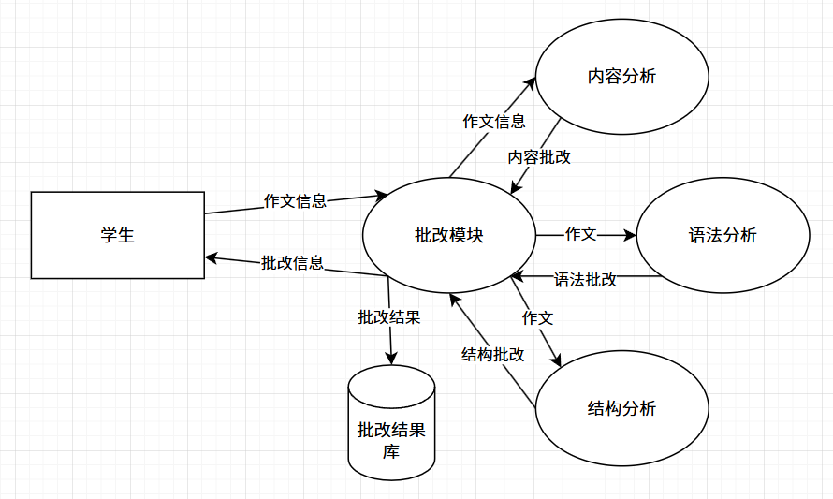
AI作文批改模块

Slide 24
数据项
数据项名称 | 别名 | 类型 | 格式/单位 | 约束 | 定义
学生ID | 学生编号 | 字符串 | "STU" + 12位数字 | 唯一，非空 | 用于唯一标识系统内学生的编号
作文ID | 作文编号 | 字符 | “E“ + 11位数字 | 唯一，非空 | 单篇作文的唯一标识符
作文内容 | 内容，作文 | 字符 | 文本 | 非空 | 学生提交的作文内容
提交时间 | 提交日期 | 日期时间 | YYYY-MM-DD HH:MM:SS | 非空 | 学生提交作文的时间
批改时间 | 批改日期 | 日期时间 | YYYY-MM-DD HH:MM:SS | 非空 | 批改生成的时间
批改ID | 结果ID | 字符 | “G“ + 11位数字 | 唯一，非空 | 一次批改结果的唯一标识符
内容得分 | 内容分 | 数值 | 两位小数 | 0到1之间 | 内容分析模块给出的分数
内容评语 | 内容建议 | 字符 | 文本 | 非空 | 内容分析模块给出的文字反馈
语法得分 | 语法分 | 数值 | 两位小数 | 0到1之间 | 语法分析模块给出的分数
语法错误 | 错误详情 | 字符 | 文本 | 可空 | 语法分析模块识别的具体错误
结构得分 | 结构分 | 数值 | 两位小数 | 0到1之间 | 结构分析模块给出的分数
结构评语 | 结构建议 | 字符 | 文本 | 非空 | 结构分析模块给出的文字反馈
总得分 | 总分 | 数值 | 整数 | 1到100之间 | 批改模块汇总计算的最终得分
综合评语 | 评语 | 字符 | 文本 | 非空 | 批改模块汇总生成的总体评语

Slide 25
数据结构
数据结构名称 | 简述 | 组成
作文信息 | 学生提交的包含元数据和正文的完整作文 | {学生ID, 作文ID, 作文内容, 提交时间}
内容批改 | 内容分析模块的输出结果 | {作文ID, 内容得分, 内容评语}
语法批改 | 语法分析模块的输出结果 | {作文ID, 语法得分, 语法错误}
结构批改 | 结构分析模块的输出结果 | {作文ID, 结构得分, 结构评语}
批改结果 | 批改模块汇总的最终完整批改报告 | {批改ID, 作文ID, 学生ID, 总得分, 综合评语, 内容批改, 语法批改, 结构批改, 批改时间}
批改信息 | 发送回给学生的批改反馈 | {批改结果} (通常是批改结果的简化或完整视图)

Slide 26
数据流
数据流名称 | 简述 | 来源 | 去向 | 数据结构
作文信息 | 学生提交作文 | 学生 | 批改模块 | 作文信息
批改信息 | 返回给学生的反馈 | 批改模块 | 学生 | 批改信息
作文信息 | 提交作文以分析内容 | 批改模块 | 内容分析 | 作文信息
内容批改 | 内容分析的反馈 | 内容分析 | 批改模块 | 内容批改
作文 | 提交作文以分析语法 | 批改模块 | 语法分析 | 作文内容
语法批改 | 语法分析的反馈 | 语法分析 | 批改模块 | 语法批改
作文 | 提交作文以分析结构 | 批改模块 | 结构分析 | 作文内容
结构批改 | 结构分析的反馈 | 结构分析 | 批改模块 | 结构批改
批改结果 | 存储最终批改记录 | 批改模块 | 批改结果库 | 批改结果

Slide 27
数据存储
数据存储名称 | 简述 | 数据结构 | 存储介质 | 访问方式
批改结果库 | 存储所有已完成的作文批改历史记录 | 批改结果 | 数据库 | 通过“批改ID”随机读写

Slide 28
THANK YOU

